Slide 1

Digwyddiad Arweinwyr Merthyr Hydref '23
cwmtafmorgannwg.wales
Tîm Iechyd Cyhoeddus Cwm Taf Morgannwg, 2023.

Slide 2
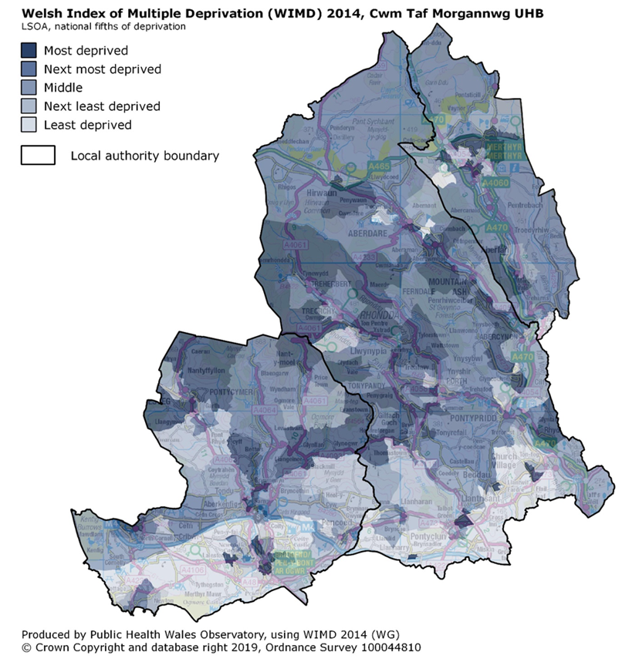
Anghydraddoldebau
Bwlch mewn anghydraddoldebau ar draws Cwm Taf Morgannwg
Y lefelau uchaf o amddifadedd yn y cymoedd i'r gogledd o'r bwrdd iechyd
  I'r gogledd o'r M4

Slide 3
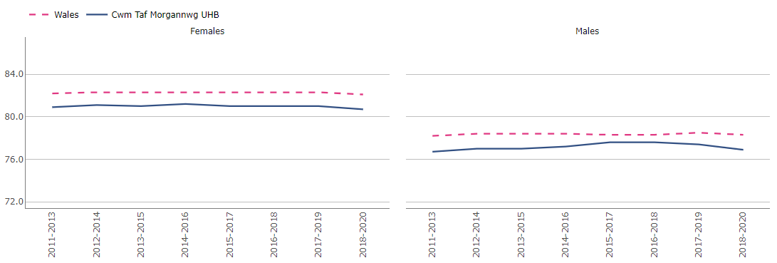
Disgwyliad oes ar adeg geni, Cyfanswm, dynion a menywod, 2011-2013 i 2018-2020
Ffynhonnell ©2022 ICC gan ddefnyddio APS, Cyfrifiad 2011, PHM, MYE (ONS)
Rhwng 2011-2013 a 2018-2020, mae disgwyliad oes (DO) ar adeg geni (Cyfanswm) mewn CTM wedi aros yn weddol sefydlog ac yn is na chyfartaledd Cymru ar gyfer dynion a menywod.

Slide 4
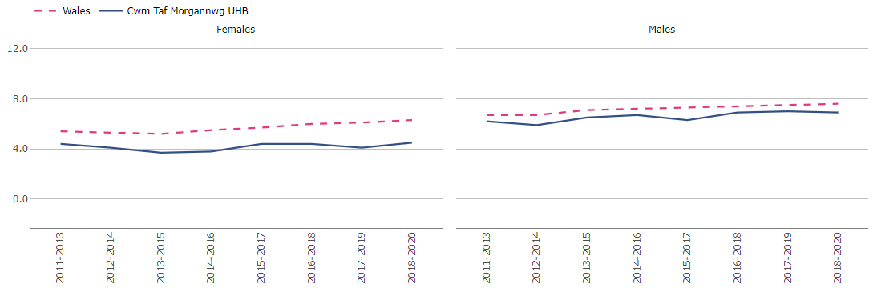
Y bwlch mewn disgwyliad oes ar adeg geni rhwng y rhai mwyaf difreintiedig a lleiaf, dynion a menywod, 2011-2013 i 2018-2020
Ffynhonnell ©2022 ICC gan ddefnyddio APS, Cyfrifiad 2011, PHM, MYE (ONS)
Rhwng 2011-2013 a 2018-2020, mae'r bwlch anghydraddoldeb* mewn disgwyliad oes ar adeg geni yng Nghymru wedi cynyddu i ddynion a menywod; tra yn CTM mae wedi amrywio dros y blynyddoedd ac yn gyffredinol wedi cynyddu ychydig ar gyfer dynion, ac wedi aros tua’r un fath ar gyfer menywod.
*Mae'r bwlch anghydraddoldeb mewn disgwyliad oes yn cynrychioli'r gwahaniaeth absoliwt rhwng y pumed lleiaf difreintiedig a'r pumed mwyaf difreintiedig, a gyfrifir mewn blynyddoedd.

Slide 5
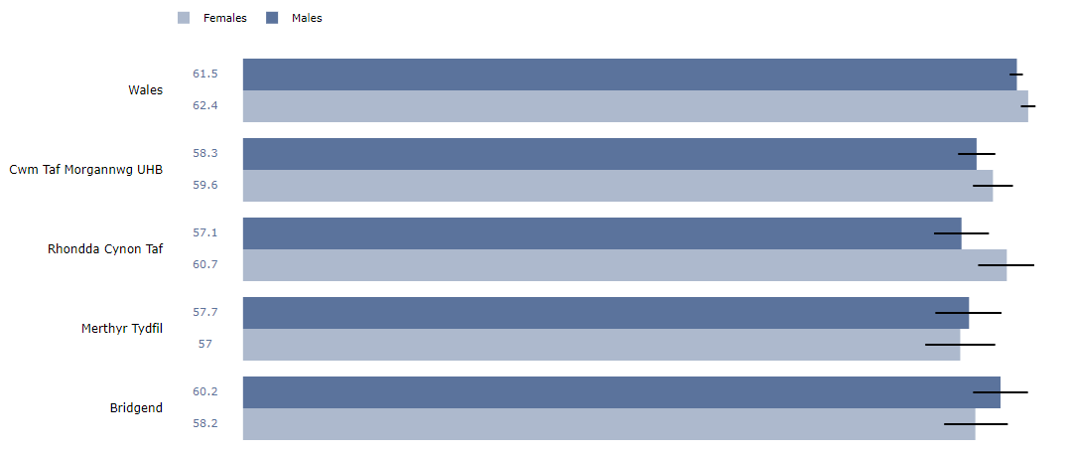
Disgwyliad oes iach ar adeg geni, dynion a menywod, 2018-2020
Ffynhonnell ©2022 ICC gan ddefnyddio APS, Cyfrifiad 2011, PHM, MYE (ONS)
Yn 2018-2020, roedd disgwyliad oes iach ar adeg geni yn CTM yn ystadegol sylweddol is na chyfartaledd Cymru, ar gyfer dynion a menywod. Ar lefel Awdurdod Lleol, ymhlith dynion, Pen-y-bont ar Ogwr oedd â'r gyfradd disgwyliad oes iach uchaf; tra bod cyfraddau Merthyr Tudful a RhCT yn ystadegol sylweddol is nag yng Nghymru. Ymhlith menywod, Rhondda Cynon Taf oedd â'r gyfradd disgwyliad oes iach uchaf; tra bod cyfraddau Pen-y-bont ar Ogwr a Merthyr Tudful yn ystadegol sylweddol is na'r cyfartaledd yng Nghymru.

Slide 6
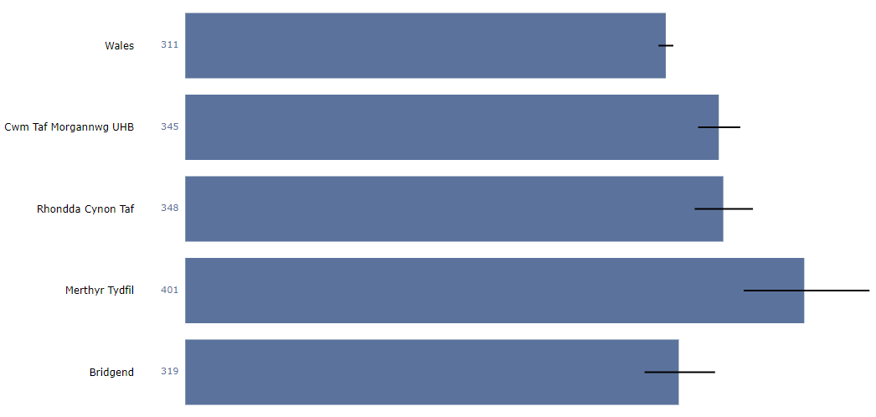
Marwolaethau cynamserol o glefydau anhrosglwyddadwy allweddol, Cyfradd Ewropeaidd wedi’i Safoni yn ôl Oedran (EASR) fesul 100,000, pobl 30 - 70, 2019-2021
Ffynhonnell ©2022 Arsyllfa ICC drwy ddefnyddio PHM & MYE (ONS)
Yn 2019-2021, roedd 345.2 o farwolaethau cynamserol o glefydau anhrosglwyddadwy allweddol (NCDs) fesul 100,000 o bobl mewn CTM, sy'n ystadegol sylweddol uwch na'r cyfartaledd yng Nghymru (310.9 fesul 100,000). Ar lefel Awdurdod Lleol, roedd y cyfraddau ym Merthyr Tudful (400.5 fesul 100,000) a RhCT (348.1 fesul 100,000) hefyd yn gyfradd ystadegol sylweddol uwch na chyfartaledd Cymru; Pen-y-bont ar Ogwr oedd â'r gyfradd isaf (319.3 fesul 100,000) ar draws CTM.

Slide 7
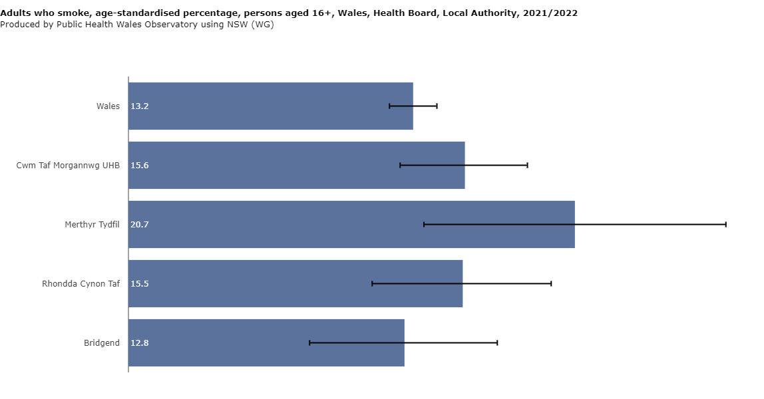
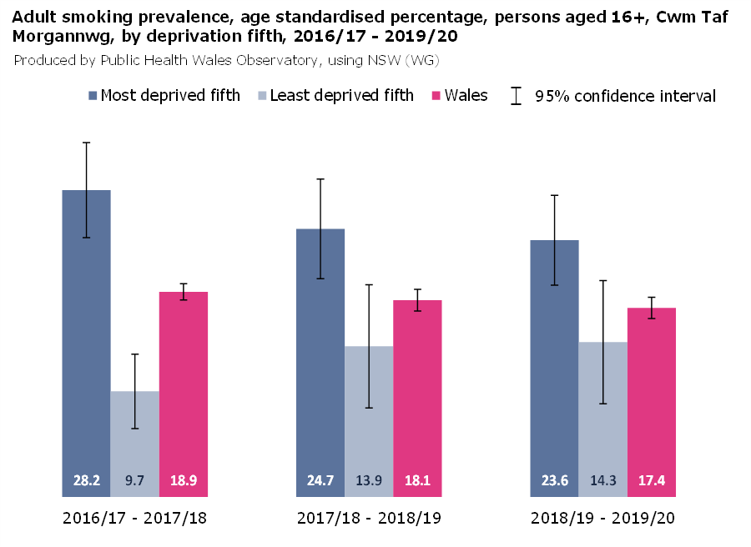
Nifer yr achosion o ysmygu
Mae gan Cwm Taf Morgannwg nifer uchel o bobl sy’n ysmygu o hyd
Gostyngodd y bwlch rhwng nifer yr achosion o ysmygu rhwng y cwintel mwyaf difreintiedig a lleiaf difreintiedig o 2016/17 i 2019/20 ond mae nifer yr achosion presennol yn amrywio o 20.7% ym Merthyr i 12.8% ym Mhen-y-bont ar Ogwr.

Slide 8
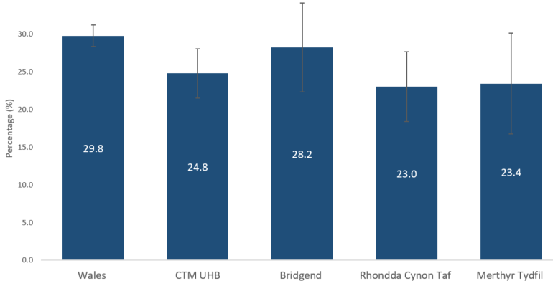
Oedolion sy'n bwyta pum dogn ffrwythau neu lysiau y dydd, canran wedi'i safoni yn ôl oedran, pobl 16+, 2021-2022
Cynhyrchwyd gan Dîm Iechyd y Cyhoedd Lleol BIP CTM gan ddefnyddio data NSW (LlC)
Yn 2021-2022, nododd 24.8% o oedolion (16 oed neu hŷn) mewn CTM eu bod wedi bwyta pump neu fwy o ddarnau o ffrwythau neu lysiau y diwrnod blaenorol, sy'n ystadegol sylweddol is nag yng Nghymru (29.8%). Ar lefel Awdurdod Lleol, Pen-y-bont ar Ogwr oedd â'r gyfradd uchaf (28.2%), ac yna Merthyr Tudful (23.4%); RhCT oedd â'r gyfradd isaf (23.0%), sy'n ystadegol sylweddol is na'r cyfartaledd yng Nghymru.

Slide 9
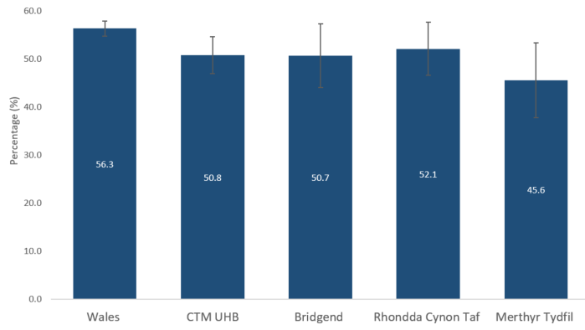
Oedolion sy'n bodloni canllawiau gweithgarwch corfforol, canran safonedig oedran, pobl 16+, 2021-2022
Cynhyrchwyd gan Dîm Iechyd y Cyhoedd Lleol BIP CTM gan ddefnyddio data NSW (LlC)
Yn 2021-2022, nododd 50.8% o oedolion (16 oed neu hŷn) mewn CTM eu bod yn gorfforol actif yr wythnos flaenorol*, o'i gymharu â 56.3% yng Nghymru. Ar lefel Awdurdod Lleol, Rhondda Cynon Taf oedd â'r gyfradd uchaf (52.1%), ac yna Pen-y-bont ar Ogwr (50.7%); Merthyr Tudful oedd â'r gweithgarwch corfforol isaf a adroddwyd (45.6%), sy'n ystadegol sylweddol is na'r cyfartaledd yng Nghymru (56.3%).
*Wedi’i ddiffinio fel 150 munud neu fwy o weithgarwch corfforol cymedrol neu egnïol yn yr wythnos flaenorol.

Slide 10
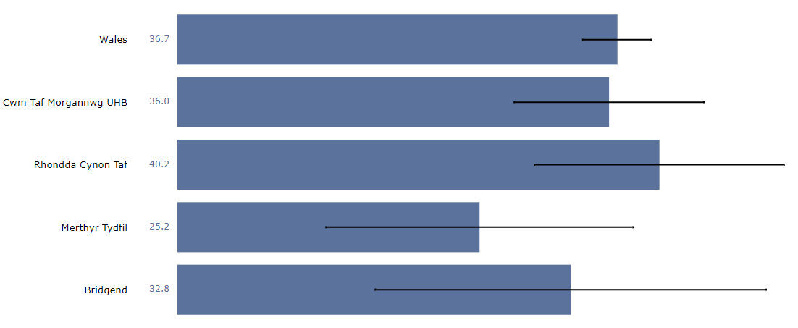
Oedolion oedran gweithio o bwysau iach, canran sy'n benodol i oedran, pobl 16-64 oed, 2020-2021
Ffynhonnell ©2022 Arsyllfa ICC gan ddefnyddio NSW (LlC)
Yn 2020-2021, dywedodd 36.0% o oedolion oedran gweithio (16-64 oed) mewn CTM fod ganddyn nhw bwysau iach*, o'i gymharu â 36.7% yng Nghymru. Ar lefel Awdurdod Lleol, Rhondda Cynon Taf oedd â'r gyfradd uchaf (40.2%), ac yna Pen-y-bont ar Ogwr (32.8%) a Merthyr Tudful (25.2%). Mae'r tri Awdurdod Lleol yn arddangos cyfyngau hyder eang, o bosibl oherwydd maint sampl llai neu fwy o amrywiaeth.
*Mynegai Màs y Corff (BMI) rhwng 18.5 a 25

Slide 11
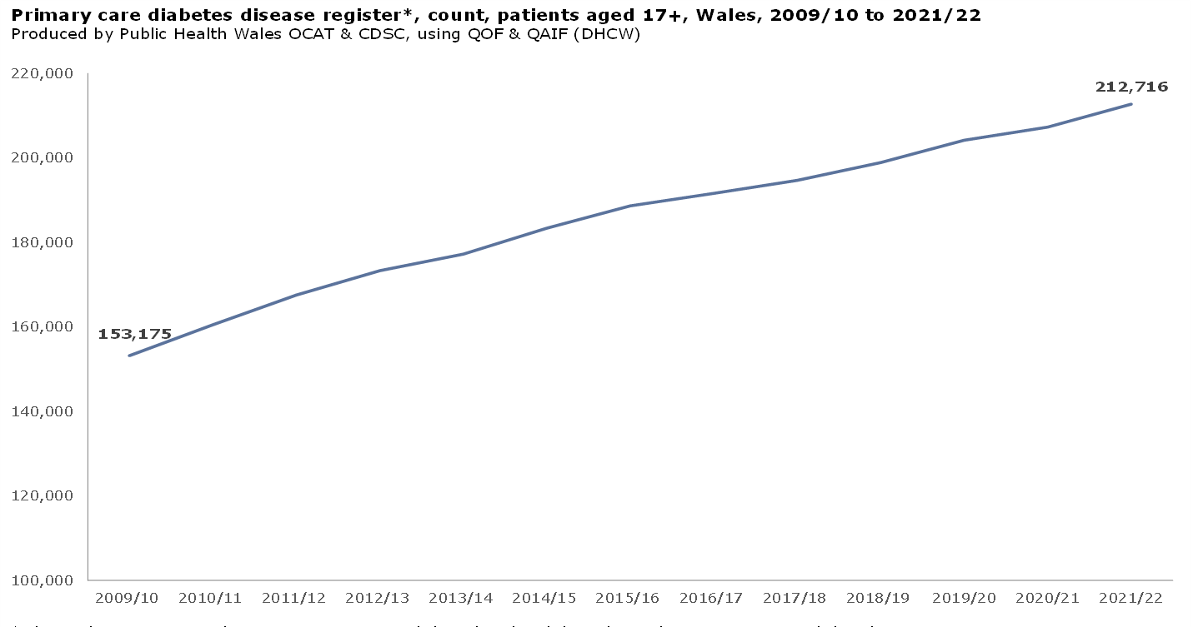
Cynyddodd diabetes yng Nghymru bron i 60,000 o bobl (17+ oed) rhwng 2009/10 a 2021/22 (13 mlynedd)
Mae hyn yn gynnydd o bron i 40%
Nifer y bobl 17+ oed sydd â diabetes
Cynnydd
= 60,000 o bobl
= 40%
Nifer yr achosion gofal sylfaenol

Slide 12
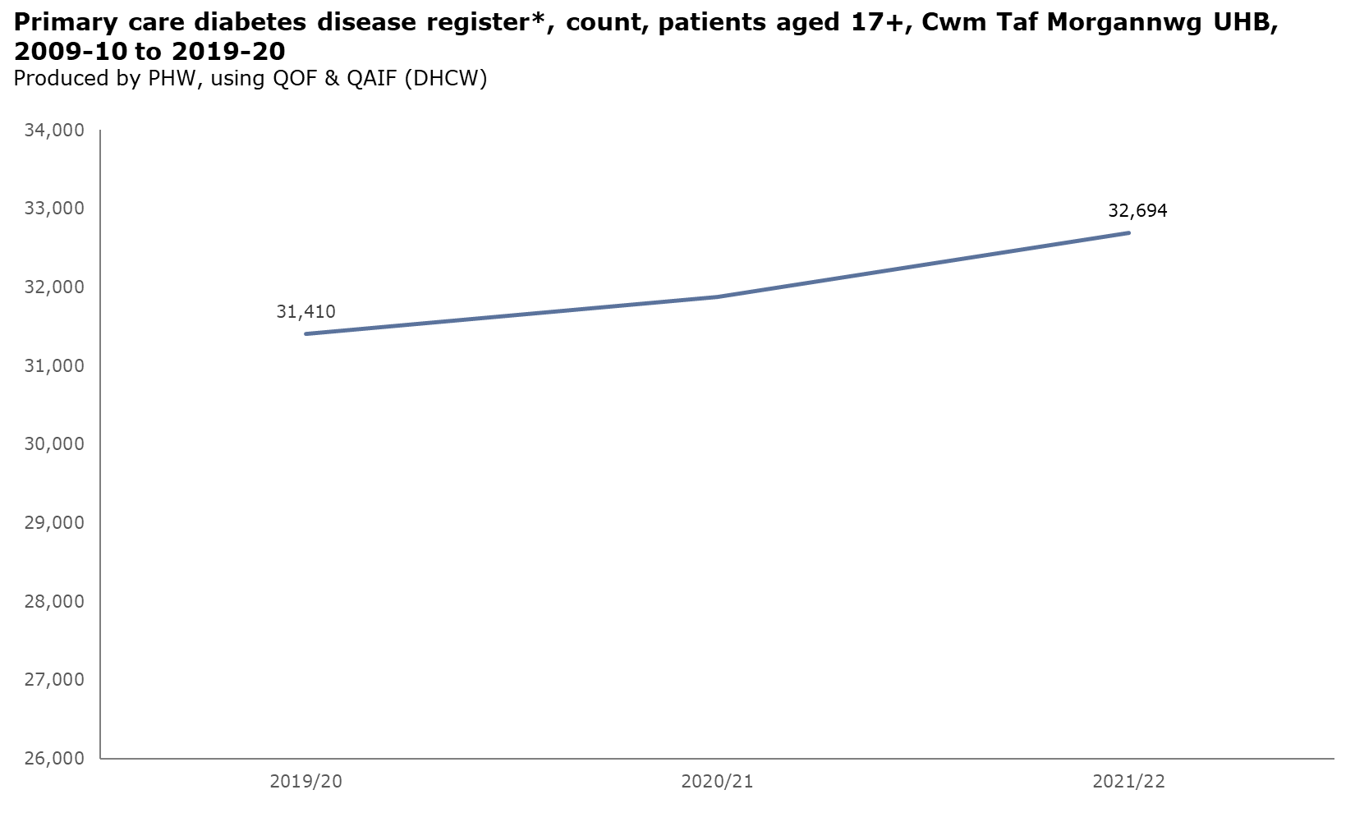
Cynyddodd nifer y bobl â diabetes yng Nghwm Taf Morgannwg bron i 1,300 o bobl (17+ oed) rhwng 2019/20 a 2021/22 (3 blynedd). Mae hyn yn gynnydd o tua 4%.
Cynnydd
= 1,300 o bobl
= 4%
Nifer y bobl 17+ oed sydd â diabetes
Nifer yr achosion gofal sylfaenol

Slide 13
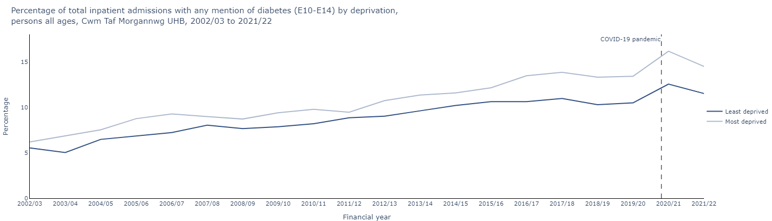
Mae canran yr holl dderbyniadau i'r ysbyty yn BIP Cwm Taf Morgannwg a oedd yn cynnwys diagnosis diabetes cynradd neu uwchradd wedi cynyddu yn y pumedau mwyaf a lleiaf difreintiedig. Mae'r bwlch rhwng y pumedau amddifadedd wedi cynyddu yn ystod y blynyddoedd diwethaf.
Derbyniadau i ysbytai

Slide 14
Yn 2021/22, roedd cyfnodau mewn ysbytai yn gysylltiedig â diabetes ym Mwrdd Iechyd Prifysgol Cwm Taf Morgannwg a oedd angen cost trychiad dros £15,000 fesul cyfnod ac ar gyfartaledd 18 diwrnod yn yr ysbyty. Roedd dros 14,000 o gyfnodau yn gysylltiedig â diabetes nad oeddent yn cynnwys trychiad ar gost gyfartalog o bron i £4,800 y cyfnod.
Trychiad
•98 o gyfnodau i gyd
•83 o gleifion i gyd
•£15,325 fesul Cyfnod
•18 Diwrnodau Derbyn fesul Cyfnod
• 5% o farwolaethau yn ystod cyfnod
• 14% o farwolaethau o fewn blwyddyn o ryddhau
• 161 Diwrnodau rhyddhau i farwolaeth o fewn blwyddyn
Llwybr Arall
• 14,037 o gyfnodau i gyd
• 6,873 o gleifion i gyd
•£4,796 fesul cyfnod
•7 Diwrnodau Derbyn fesul Cyfnod
• 4% o farwolaethau yn ystod cyfnod
• 7% o farwolaethau o fewn blwyddyn o ryddhau
• 170 diwrnod rhyddhau i farwolaeth o fewn blwyddyn
Cost cyfnodau ysbyty (£69m)

Slide 15
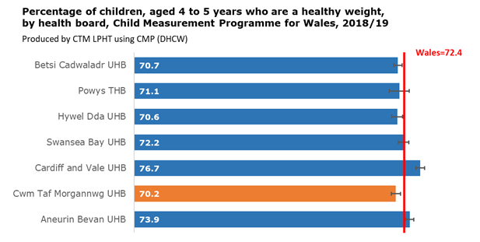
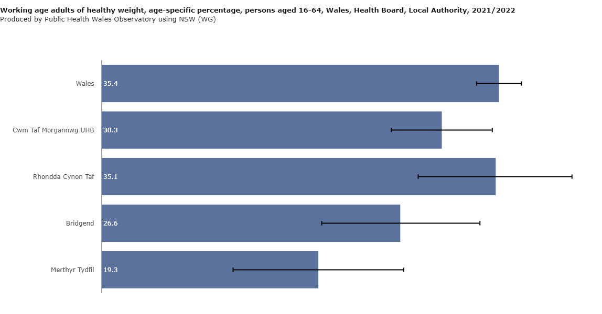
Pwysau iach
Y ganran isaf o blant sy'n dechrau'r ysgol ar bwysau iach allan o bob bwrdd iechyd yng Nghymru
Anghydraddoldebau mewn canrannau pwysau iach ar draws y bwrdd iechyd gyda Merthyr â chanran sylweddol is na chyfartaledd Cymru

Slide 16
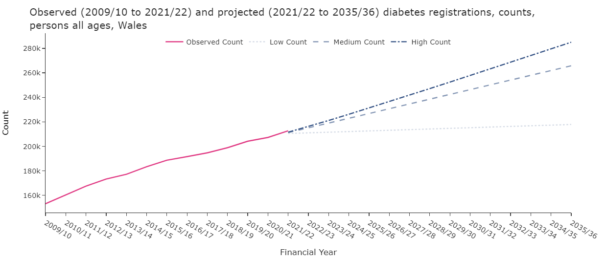
Pe bai nifer yr achosion yn parhau ar y lefel bresennol, byddai 218,000 o bobl yn byw gyda diabetes erbyn 2035/36. Pe bai'r tueddiadau presennol yn cael eu cynnal, byddai hyn yn 260,000 a byddai senario uchel yn golygu dros 280,000 o bobl. Gweler nodiadau cefndir ar gyfer methodoleg.
Amcanestyniadau diabetes
Notes:
Based on past prevalence rates of diabetes, and assuming unchanged rates, diabetes prevalence projections will continue to rise across Wales.
Low count – current prevalence x projected GP registered pop
Medium count – forecast observed counts
High count – forecast prevalence rates x pop projection

Slide 17
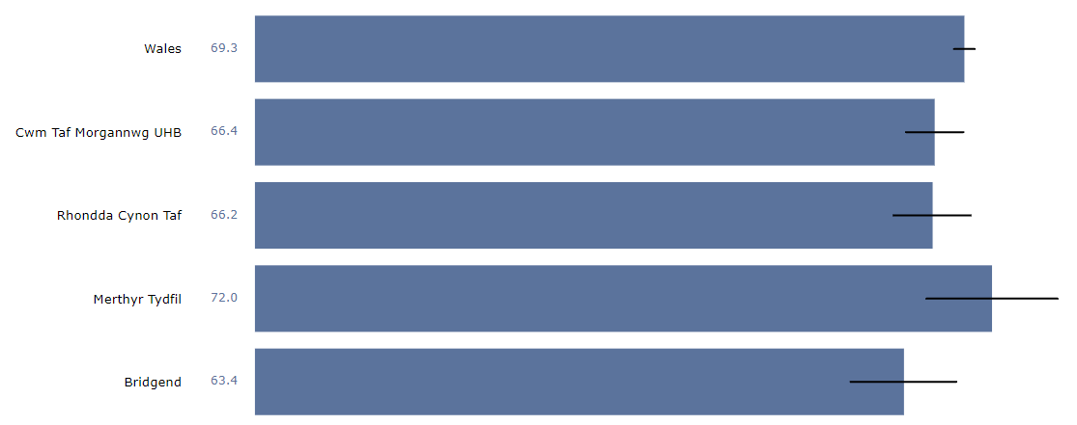
Ymdeimlad o gymuned, canran safonedig oedran, pobl, 2020-2021
Ffynhonnell ©2022 Arsyllfa ICC gan ddefnyddio NSW (LlC)
Yn 2018-2020, dywedodd 66.4% o bobl yn CTM eu bod yn teimlo ymdeimlad o gymuned, sy'n ystadegol sylweddol is na'r cyfartaledd yng Nghymru (69.3%). Ar lefel Awdurdod Lleol, Merthyr Tudful oedd â'r gyfradd uchaf (72.0%) o bobl yn teimlo ymdeimlad o gymuned, ac yna RhCT (66.2%), tra mai'r gyfradd ym Mhen-y-bont ar Ogwr oedd yr isaf ac yn ystadegol sylweddol is na'r cyfartaledd yng Nghymru (63.4%).

Slide 18
Sut mae pobl yn ymgysylltu â'u hiechyd?
Pwy ddylem ni ei gynnwys?
Beth ddylen ni ei wneud/na ddylem ei wneud?

